Slide 1
Sociale teams en basisteams Jeugd & Gezin Oss
“Welzijn en (jeugd)zorg in de wijken en kernen”
Voorlichting wijk en dorpsraden
5 februari 2015

Slide 2
Sociale teams Basisteam Jeugd & Gezin
Naast elkaar ontwikkelen.
Sociale teams: 23-100 jaar
Basisteam Jeugd & Gezin: 0 - 23 jaar
Afstemming: werkgebied, werkwijze, terminologie
Op termijn 1 team samen met Basisteams Jeugd & Gezin

Slide 3
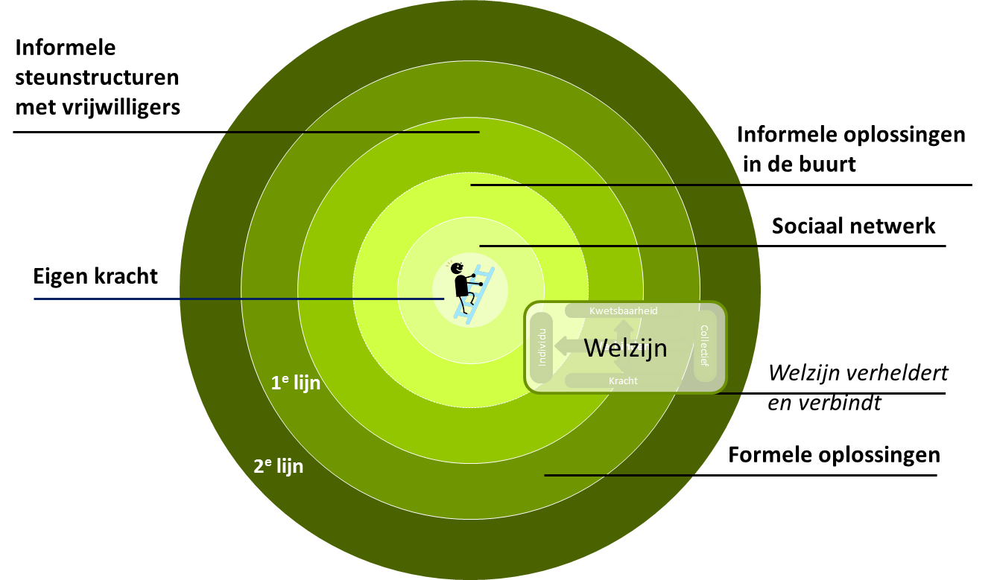

Slide 4
Indeling sociale teams
Vijf sociale teams in Oss vanaf 1 februari 2015
Naam Team | Gebied | Organisatie die S1 wijkverpleegkundige levert
Oss Zuid | Oss zuid en Berghem | Pantein
Oss Oost | Schadewijk, Herpen, Ravenstein | Brabantzorg
Oss Noordoost | Centrum, Megen, Macharen , Haren | Interzorg
Oss Noordwest | Ussen, Maren Kessel, Lith, Lithoijen, Oijen | Pantein
Oss West | Ruwaard en Geffen | Pantein en Breederzorg

Slide 5
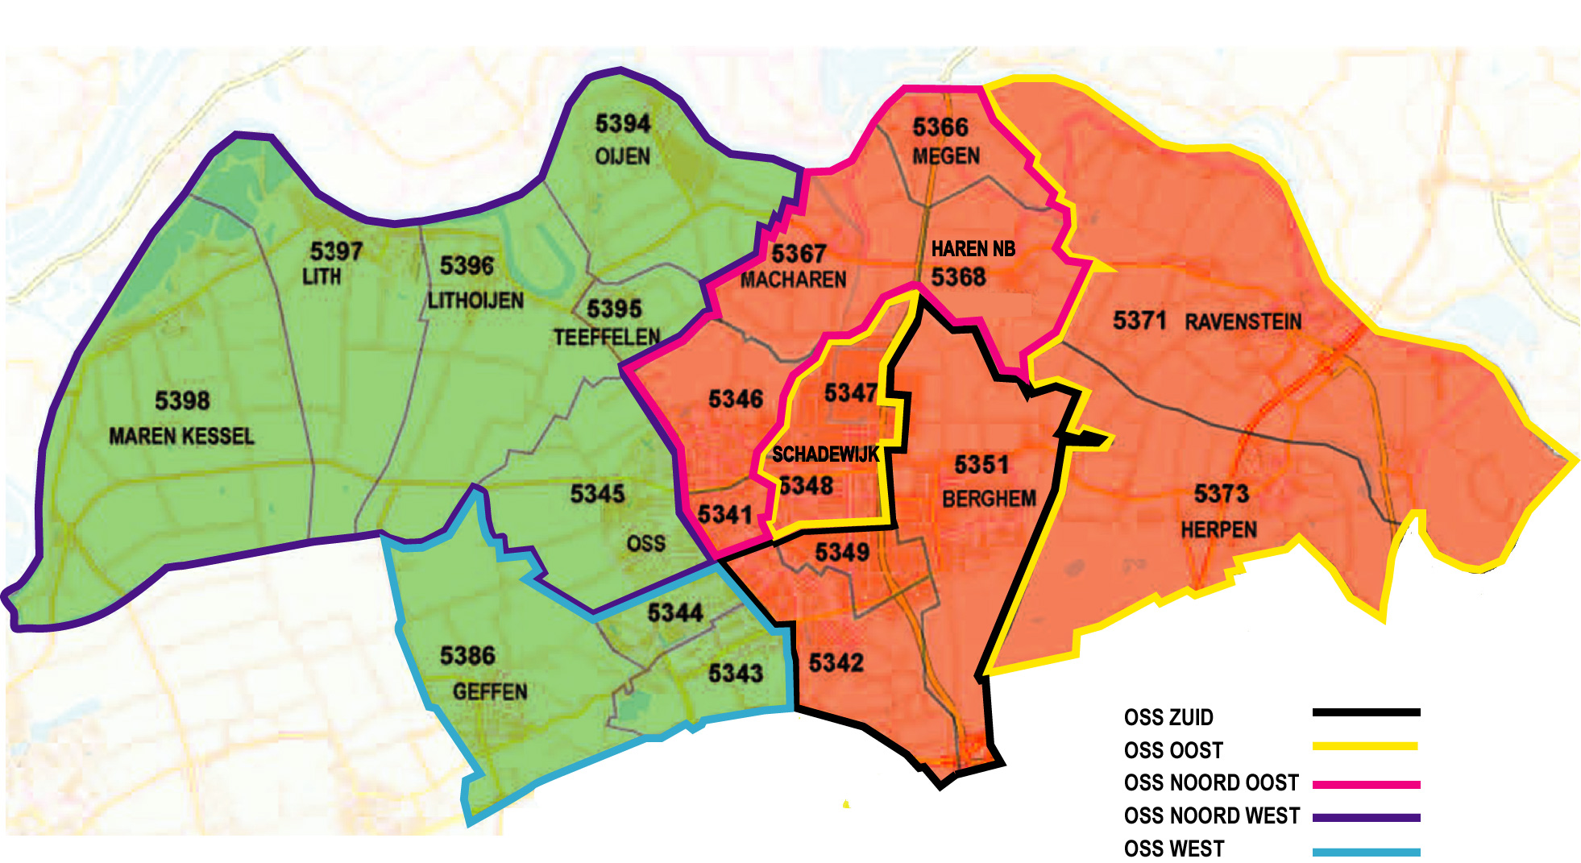
Teams Oss

